Slide 1

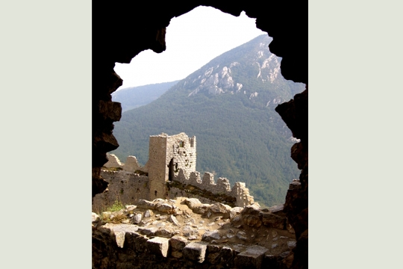
BEAUTES DU SUD OUEST
VIGNOBLES. VILLAGES PITTORESQUES ET , VILLES OU IL FAIT
BON VIVRE. BALADE EN IMAGES

Slide 2
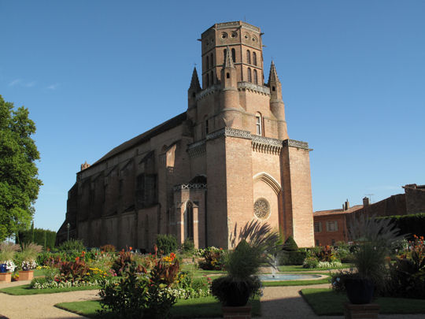
LAVAUR : Cathédrale Saint Alain haut lieu du Catharisme
et jardins splendides.

Slide 3
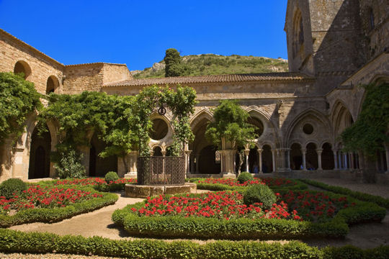
FONTFROIDE L’ Abbaye cistercienne avec le cloitre harmonieux et, les jardins , la roseraie. Ancien Monastère du 11éme siècle.

Slide 4
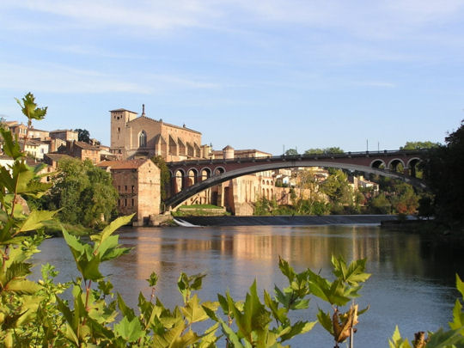
GAILLAC : ses vins et son Château de Foucaud, mais aussi l’ Abbaye
bénédictine Saint Michel, la place Grifoul et le pont sur le Tarn (photo)

Slide 5
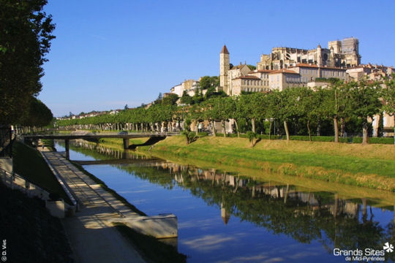
AUCH : Capitale de la Gascogne. Cathédrale Sainte Marie, imposante avec
ses 100m de long sur 40 de large. Statue du mousquetaire D’ Artagnan
au pied de l’escalier monumental. Ruelles médiévales.

Slide 6
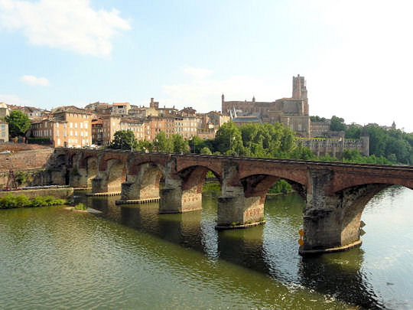
ALBI : Cathédrale Sainte Cécile, en briques avec, à l’intérieur 270 statues et,
scène du Jugement dernier (sur 200m2) . Palais de Berbie, ancienne
forteresse transformée en Musée Toulouse – Lautrec.

Slide 7
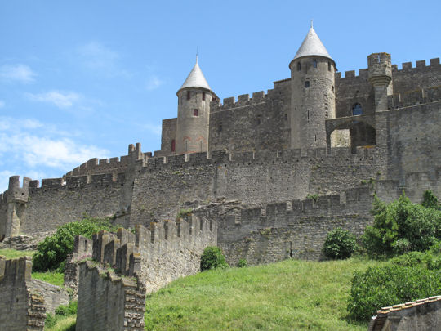
CARCASSONNE : avec 52 tours et 3 kms de remparts. Cité médiévale du 12°
Château et, Basilique Saint Nazaire

Slide 8
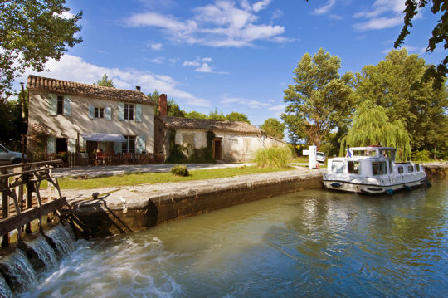
CANAL du MIDI : Promenade le long des berges à vélo ou à pied.
nombreux ouvrages et moulins. Navigation de plaisance

Slide 9
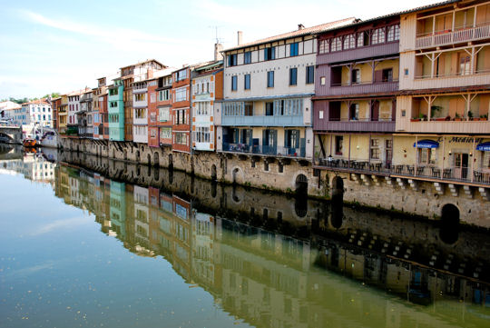
CASTRES : Maisons au bord de l’eau sur l’ Agout. Hôtels particuliers du 17°
Eglise Notre Dame de la Plate possédant un carillon de 33 cloches.

Slide 10
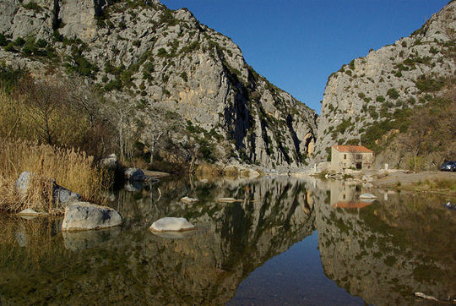
GORGES du VERDOUBLE : nature préservée, cascades, eau translucide
à 85 kms au sud de Carcassonne.

Slide 11
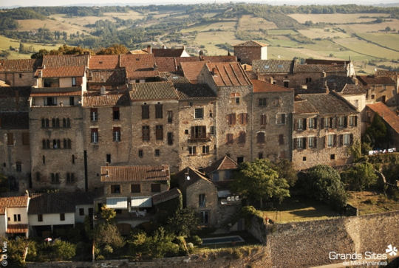
CORDES sur CIEL : (à 1heure de Toulouse) Cité médiévale classée.
maisons en briques, ruelles et panorama. Musée du sucre et chocolat

Slide 12
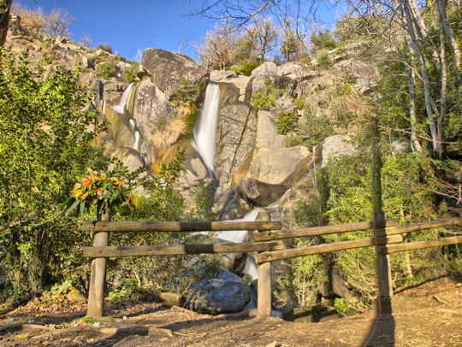
le SIDOBRE et la commune de BRASSAC : dans le Parc Naturel du Haut - Languedoc, plateau granitique et, village médiéval

Slide 13
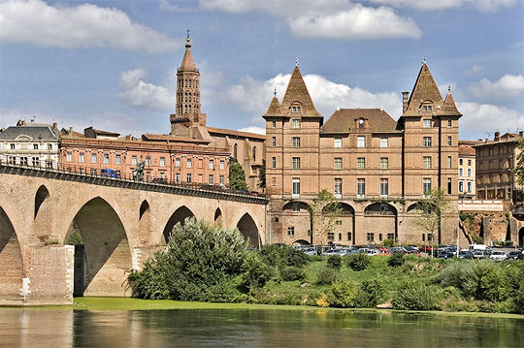
MONTAUBAN : ville en briques rouges, classée ville d’ Art et Histoire
Musée Ingres, Cathédrale Notre Dame et le Pont Vieux (photo)

Slide 14
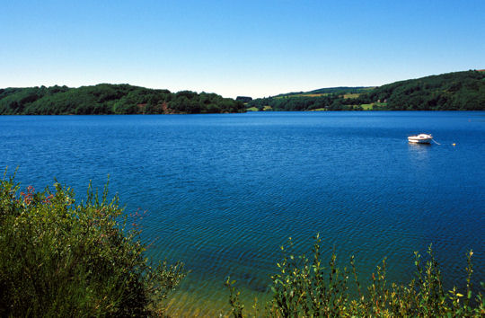
Lac du LAOUZAS artificiel à 790m d’altitude, entre Toulouse et Montpellier
Base de loisirs et plaisance

Slide 15
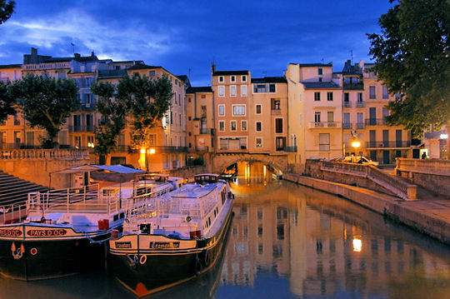
NARBONNE : ville d’ Histoire avec des galeries souterraines du 1er siècle.
Hôtel de l’ Archidiacre (17°). Palais des Archevêques. Cathédrale Saint Just

Slide 16
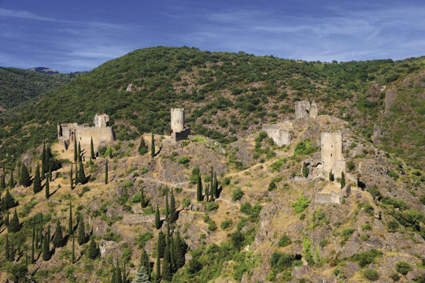
Châteaux de LASTOURS : 4 châteaux cathares au dessus du village, ont
servis à défendre à l’époque de l’exploitation de gisements de fer.

Slide 17
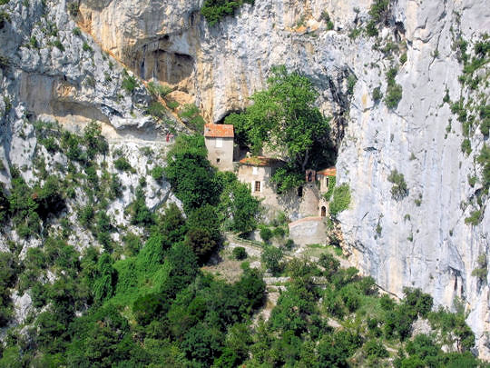
Gorges de GALAMUS et Ermitage à flanc de falaise, endroit isolé et,
point de vue sur le Pic du Canigou

Slide 18
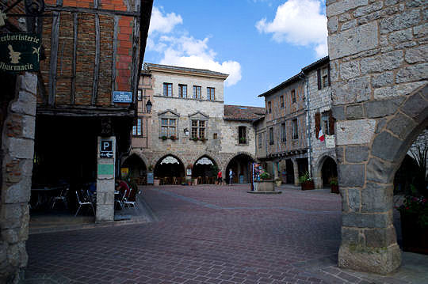
CASTELNAU de MONTMIRAIL : parmi les plus beaux villages de France.
Place des arcades (photo). Portes fortifiées, remparts, maisons anciennes, église Notre Dame de l’Assomption abritant la croix reliquaire avec 310 pierres précieuses.

Slide 19
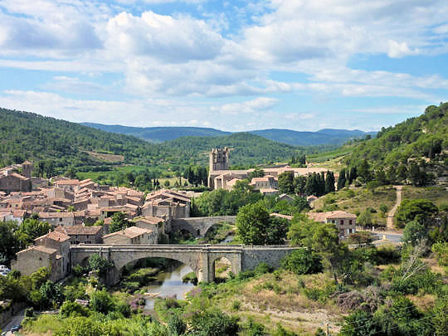
LAGRASSE : village médiéval, vieux pont du 12éme et; abbaye bénédictine

Slide 20
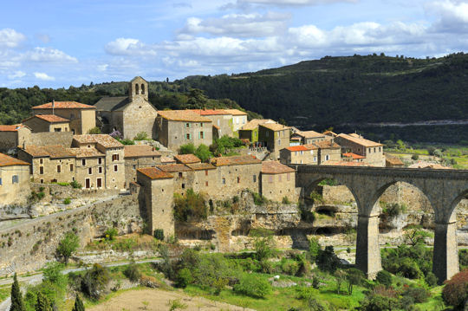
MINERVE : ruelles pavées et, pont sur le ravin . Vins réputés

Slide 21
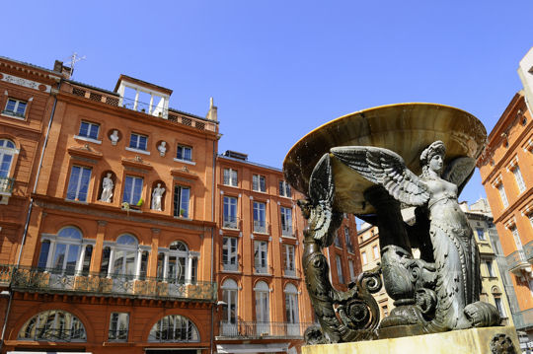
TOULOUSE : Place du Capitole. Hôtel de ville. Salle des Illustres. Opéra
Hôtels particuliers et, jolies places. Basilique Saint Sernin, chapelle des
Carmélites et, cloitre des Jacobins. La ville rose est riche en Patrimoine

Slide 22
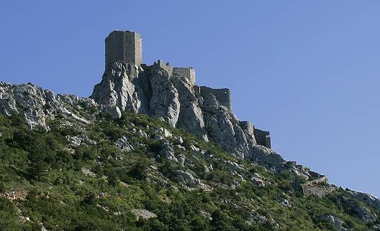
Château de Queribus

Slide 23
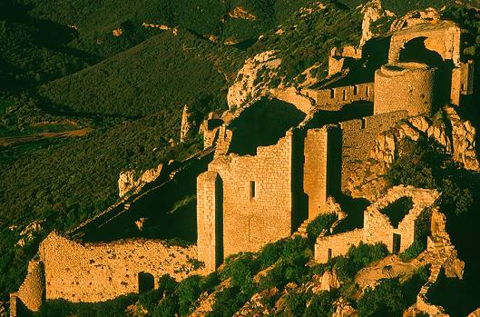
Château de Peyrepertuse

Slide 24
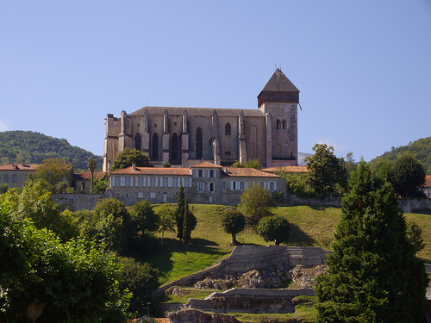
Saint Bertrand de Comminges

Slide 25
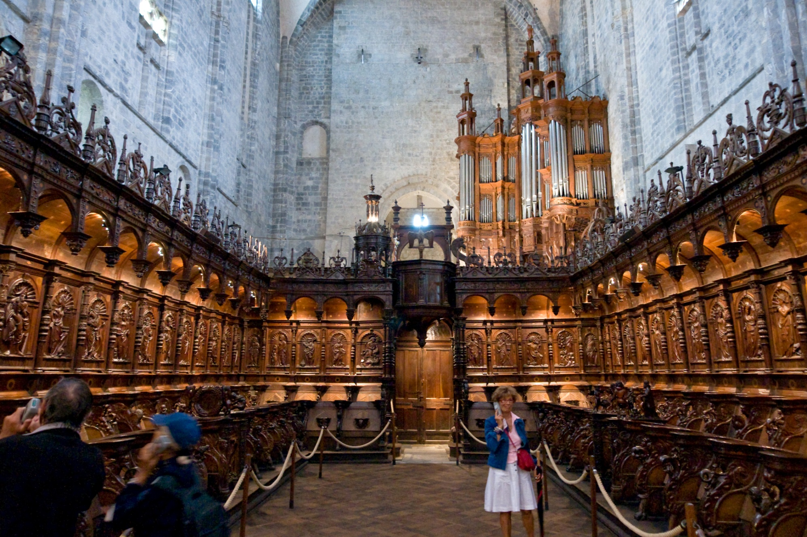
Saint Bertrand de Comminges : les stalles et, l’ orgue

Slide 26
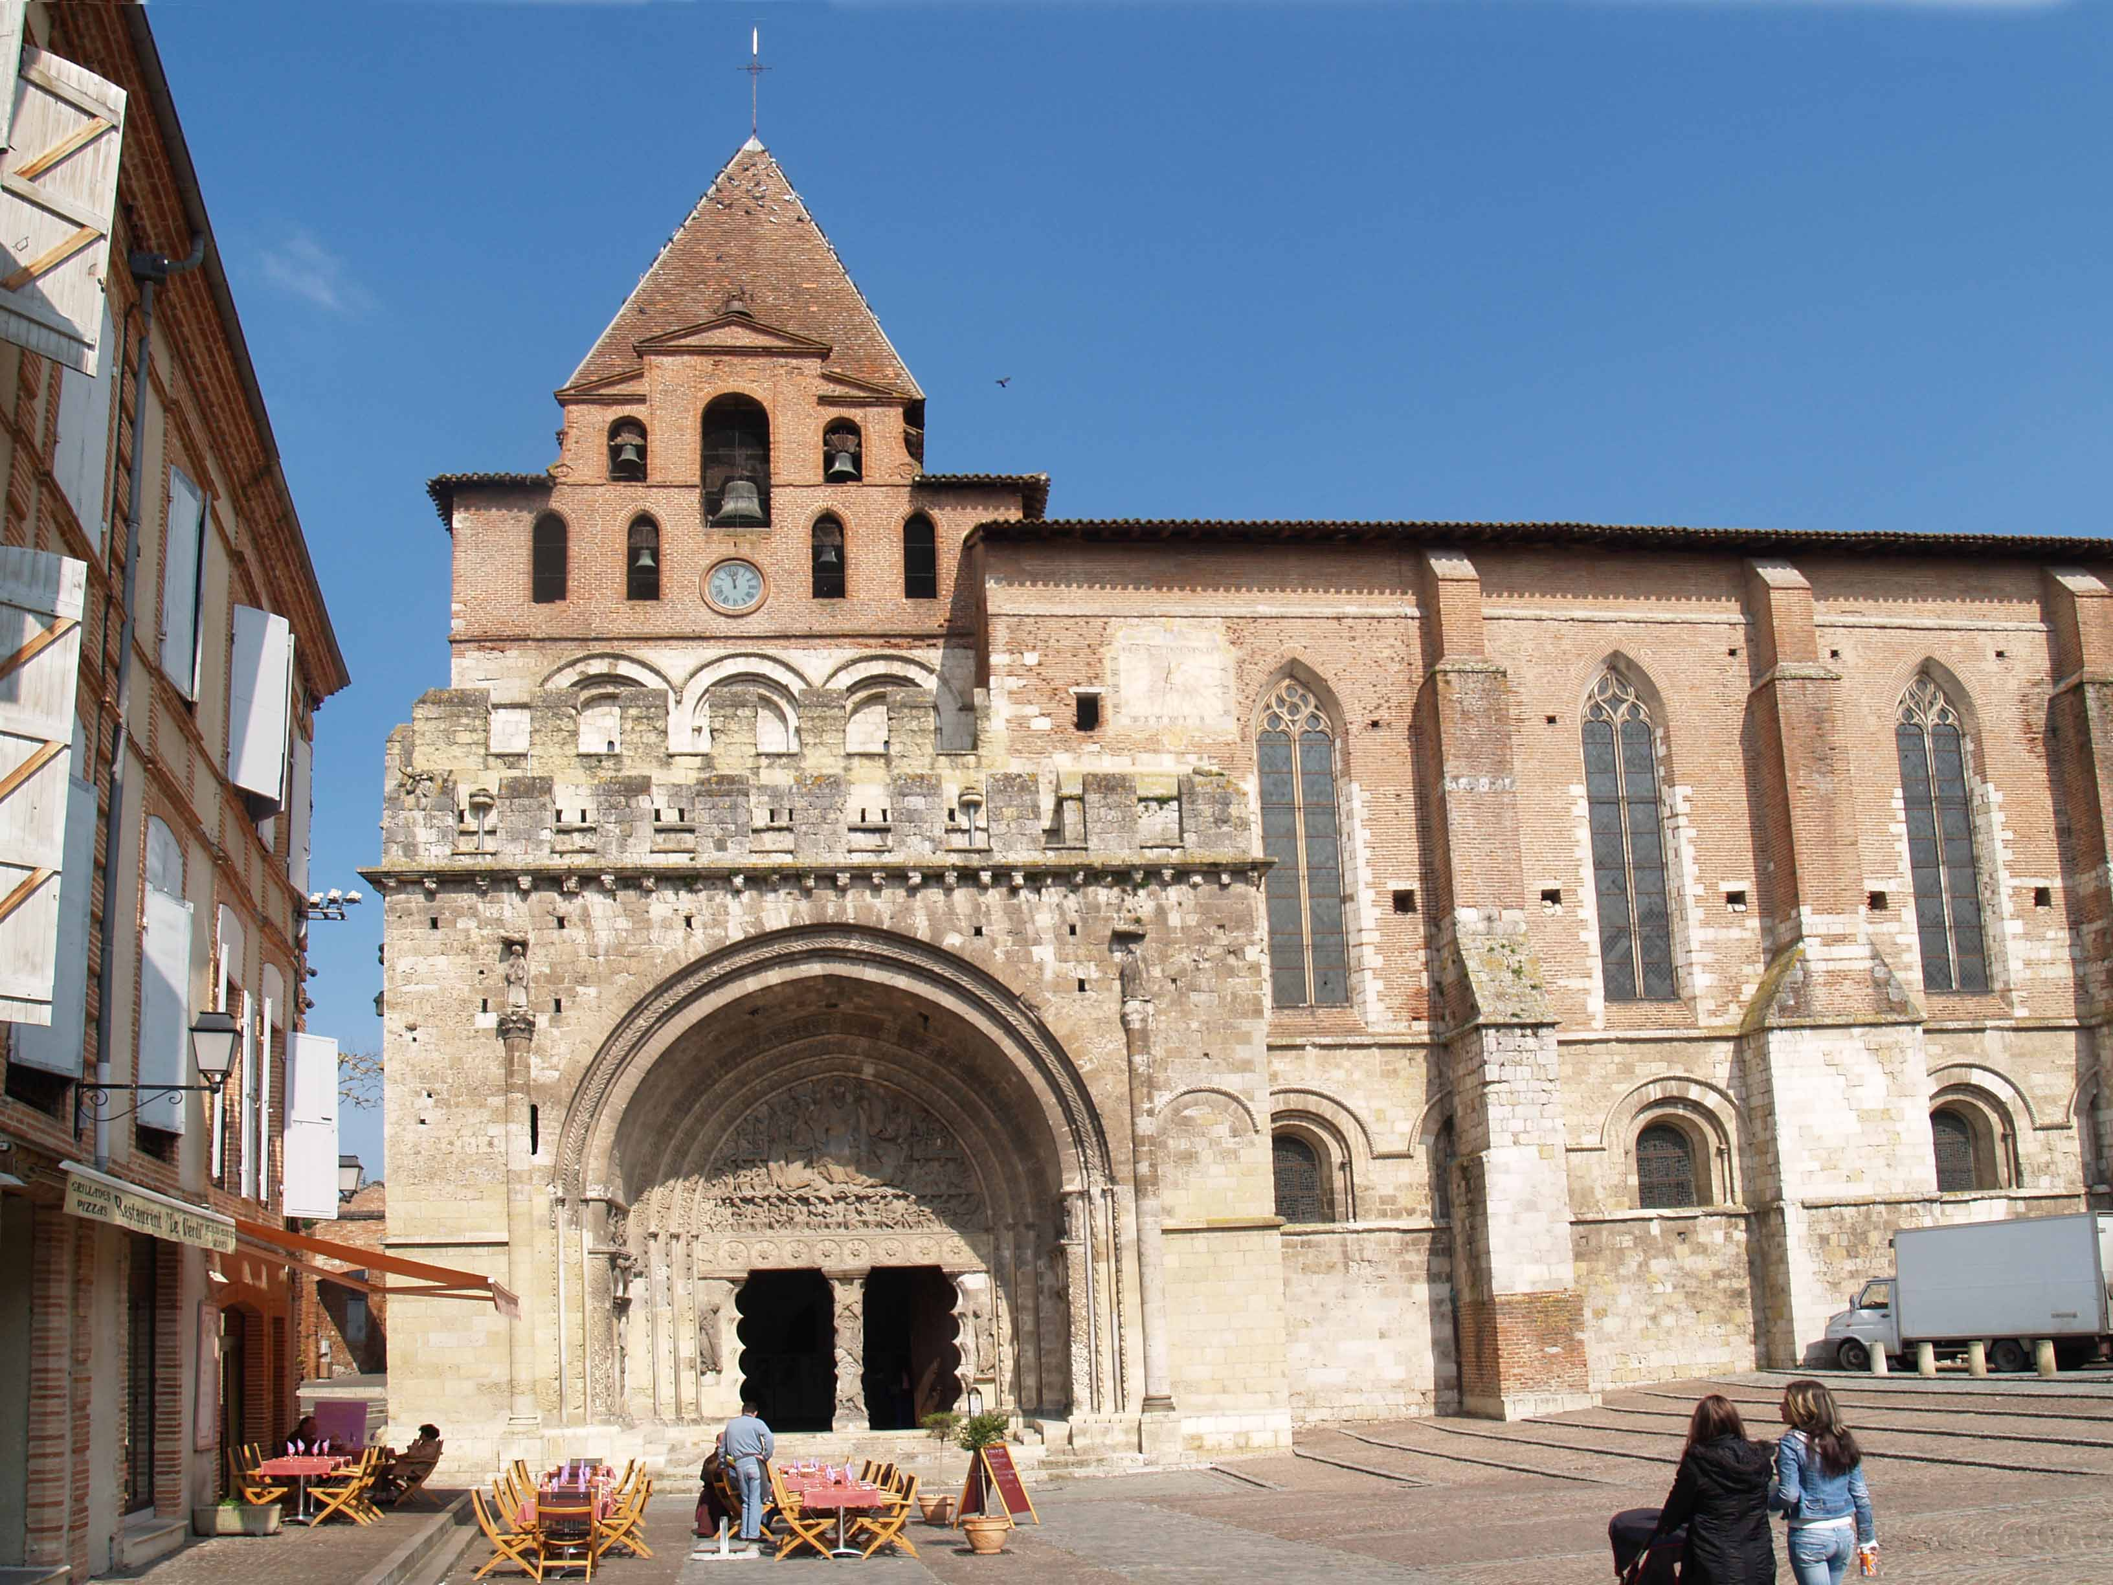
MOISSAC : la façade de Saint Pierre

Slide 27
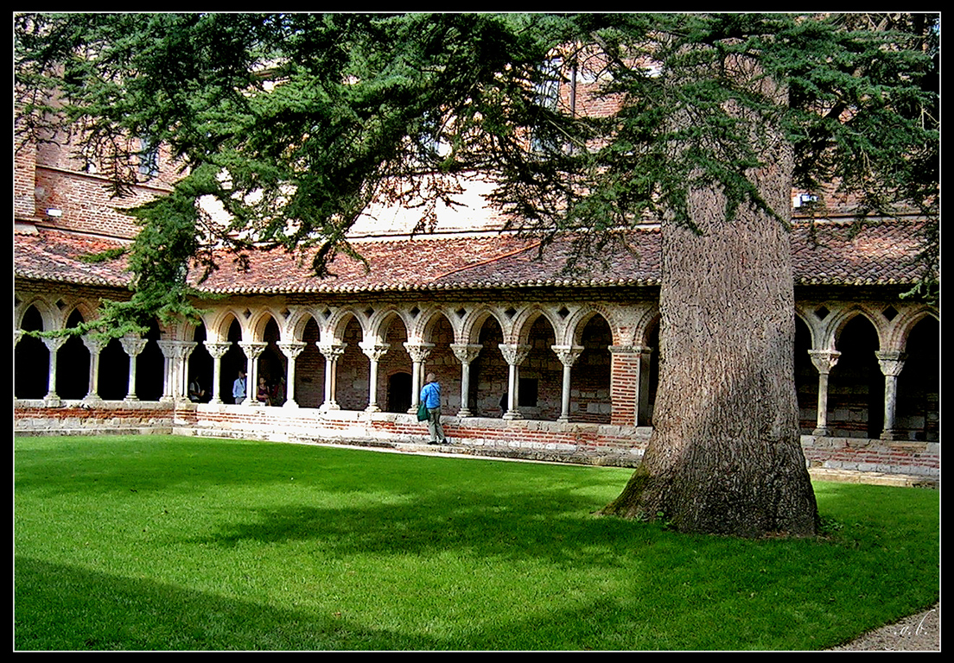
MOISSAC : le cloitre et le cèdre du Liban

Slide 28
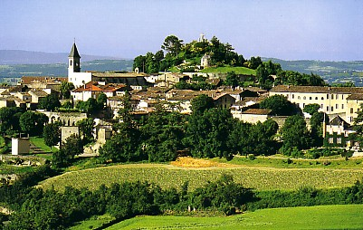
LAUTREC

Slide 29
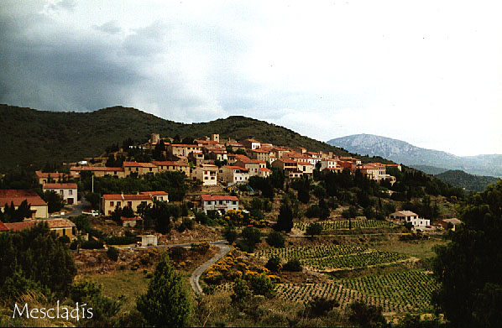
Merci de votre intérêt pour ce reportage en terre du Sud-ouest
Chanson ‘Toulouse’ interprétée par Linda
CUCUGNAN
Proposé par Jackdidier. Images du Net.

